Slide 1
Masked Language Modeling を用いたKnowledge Graph 補完手法の検討
堀本 隆誠, 岡田 真, 森 直樹
大阪公立大学
JSAI2024 2024.5.31
Notes:
「Masked Language Modeling を用いたナレッジグラフ補完手法の検討」と題しまして, 創発ソフトウェア研究室 M1 の堀本が発表します.

Slide 2
発表の流れ
はじめに
要素技術
提案手法
実験
実験結果
まとめと今後の課題
Notes:
発表の流れはこのようになっています.

Slide 3
発表の流れ
はじめに
要素技術
提案手法
実験
実験結果
まとめと今後の課題
Notes:
まず, はじめに.

Slide 4
はじめに
人工知能の基盤技術 : Knowledge Graph
Wireless telephone
Electronic equipment
hypernym
Telephone receiver
Phone
hypernym
hypernym
has part
Telephone set
hypernym
Call
derivationally related form
derivationally related form
Mobile phone
verb group
Cell phone
hypernym
Telephone
⇒ 知識間の関係を自動的に補完する手法が必要
川村隆浩ら. 第 1 回ナレッジグラフ推論チャレンジ 2018 開催報告
―説明性のある人工知能システムを目指して―. 人工知能 34 巻 3 号, 2019.
Notes:
近年, 人工知能技術は急激な発展を遂げており, そのなかでも人工知能の基盤技術となるナレッジグラフがさまざまな分野で活用されています.
人工知能分野では知識を機械が理解して扱う技術が必要で, その技術の 1 つがナレッジグラフです.
この図はナレッジグラフの例で, 人間の知識とそれらの関係をグラフ構造で表現しています．
しかし, 実世界の数多くの知識とそれらの関係をすべて人手で網羅するにはコストがかかりすぎてしまいます.
そこで, 知識間の関係を自動的に補完する手法が必要になります.
--Memo—
口頭で「人工知能で知識を理解して扱う技術が必要, ナレッジグラフはその技術のひとつ, 」
補完としてそういうものがある

Slide 5
はじめに
人工知能の基盤技術 : Knowledge Graph
Wireless telephone
Electronic equipment
hypernym
?
Phone
hypernym
hypernym
has part
Telephone set
hypernym
Call
derivationally related form
derivationally related form
Mobile phone
verb group
Cell phone
hypernym
Telephone
⇒ 知識間の関係を自動的に補完する手法が必要
川村隆浩ら. 第 1 回ナレッジグラフ推論チャレンジ 2018 開催報告
―説明性のある人工知能システムを目指して―. 人工知能 34 巻 3 号, 2019.
Notes:
補完手法としては, 2 つの知識の関係性に注目して要素を予測する手法があります.
例えばこの図において, テレフォンセット と has part の関係にあるものは何かを予測することでナレッジグラフを補完します.

Slide 6




はじめに
Knowledge Graph 補完手法 代表的な手法 : TransE, ComplEx etc.
( dog, hypernym (上位語), poodle dog )
ベクトル化
$$v_{dog}$$
$$v_{hypernym}$$
$$v_{poodle}$$
関係式を満たすように更新
$${v′}_{dog}+{v′}_{hypernym}≈{v′}_{poodle}$$
Bordes, Antoine, et al. “Translating embeddings for modelingmulti-relational data.” Advances in neural information processing systems. 2013.
Th´eo Trouillon, et al. “Complex embeddings for simple link prediction.” Vol. 48 of Proceedings of Machine Learning Research, pp. 2071–2080, New York, New York, USA, 20–22 Jun 2016.PMLR.
Notes:
ナレッジグラフの代表的な補完手法として, TransE や ComplEx などがあります.
これらの手法では, 単語をベクトルに変換してそのベクトルが関係式を満たすように更新します.
例えば dog 上位語 プードル という関係があるとき, まずこれらの単語をベクトルに変換します.
これらのベクトルがこの関係式を満たすように更新します.
これをナレッジグラフ内のすべての知識に対してします.
このように, これらの補完手法は単語ベクトルが変化するため知識自体の意味情報を効果的に捉えているとは言えません.
--Memo—
ベクトル空間上でこの関係を計算して求められる
単語のベクトルが変わる→
新語を導入する
自分の手法とどう違うのか
口頭で「効果的に」を具体的に.
BERT は事前学習で単語ごとの意味を反映した分散表現を用いている
BERT は意味情報も重視している
事前学習でマスクで単語予測しているため, 意味情報を重視していると言っていい
「意味情報なし」は言い過ぎ
「意味情報なし」の文は消して口頭で「TransE では単語の意味は重視していない」

Slide 7
はじめに
事前学習済み言語モデル BERT
知識 (単語) の情報を保持
知識自体の意味情報を効果的に活用
Masked Language Modeling でマスクされた単語を予測
BERT の Masked Language Modeling を用いた
tail 予測による Knowledge Graph 補完手法の検討
J. Devlin, M.-W. Chang, K. Lee, and K. Toutanova. BERT: Pre-training of deep bidirectional transformers for language understanding. pp. 4171–4186, June 2019.
Notes:
そこで, 補完手法に事前学習済み言語モデルである BERT を利用します.
BERT は知識, 単語の情報を保持しているため知識自体の意味情報を効果的に活用できます.
BERT の Masked Language Modeling はマスクされた単語を予測することができます.
本研究では, BERT の Masked Language Modeling を用いて Knowledge Graph を補完する手法を検討します.
--Memo—
自分の手法とどう違うのか
口頭で「効果的に」を具体的に.
BERT は事前学習で単語ごとの意味を反映した分散表現を用いている
BERT は意味情報も重視している
事前学習でマスクで単語予測しているため, 意味情報を重視していると言っていい
「意味情報なし」は言い過ぎ
「意味情報なし」の文は消して口頭で「TransE では単語の意味は重視していない」

Slide 8
発表の流れ
はじめに
要素技術
提案手法
実験
実験結果
まとめと今後の課題
Notes:
次に, 要素技術についてです.

Slide 9
要素技術
Knowledge Graph
知識をグラフ構造として表した知識ネットワーク
Wireless telephone
Electronic equipment
Telephone receiver
hypernym
hypernym
hypernym
(上位語)
Phone
hypernym
has part (部分)
Telephone set
derivationally related form
Call
Mobile phone
derivationally related form
verb group
Cell phone
hypernym
Telephone
川村隆浩ら. 第 1 回ナレッジグラフ推論チャレンジ 2018 開催報告
―説明性のある人工知能システムを目指して―. 人工知能 34 巻 3 号, 2019.
Notes:
ナレッジグラフとは, さまざまな知識を体系的に連結し, その関係をグラフ構造として表した知識のネットワークのことです.
図のように, ノードをエンティティ、エッジをリレーションとして有向グラフで表されます.
この図では, ワイヤレステレフォンの上位語はテレフォンセット,テレフォンセットの一部はテレフォンレシーバー, のようになり, 単語間の関係を表しています.
(ここで, エンティティとは人やモノ, 概念などの単語, 熟語のことであり, リレーションはそのエンティティ間の関係を表します. )

Slide 10
要素技術
Knowledge Graph
3つ組 (triple)
Wireless telephone
hypernym
Telephone set
(head)
(relation)
(tail)
head | relation | tail
Wireless telephone | hypernym | Telephone set
Telephone set | has part | Telephone receiver
Telephone set | derivationally related form | Telephone
Call | verb group | Telephone
⋮ | ⋮ | ⋮
Notes:
また, ナレッジグラフにはグラフ構造とは異なる表現方法があり, 2 つのエンティティとそれらを連結するリレーションを 1 つにまとめた 3 つ組 ( triple ) として表現できます.
この表は先の図をトリプルの形で表したものです.
矢印の出発元を head, エッジを relation, 到着点を tail として表されます.

Slide 11
要素技術
Bidirectional Encoder Representations from Transformers (BERT)
Transformer をベースとして双方向エンコーダで構成された言語モデル
Next Sentence Prediction (NSP)
Masked Language Modeling (MLM)
マスクされた単語の予測
転移学習および fine-tuning によりさまざまなタスクに対応
J. Devlin, M.-W. Chang, K. Lee, and K. Toutanova. BERT: Pre-training of deep bidirectional transformers for language understanding. pp. 4171–4186, June 2019.
Notes:
Bidirectional Encoder Representations from Transformers, BERT は, 2018 年に Google が発表した Transformer をベースとして双方向エンコーダで構成された言語モデルです.
BERT では Next Sentence Prediction, NSP と Masked Language Modeling, MLM の 2 つの手法で学習しています.
MLM はマスクされた単語を予測するモデルであり, 転移学習およびファインチューニングによりさまざまなタスクに対応させることができます.

Slide 12
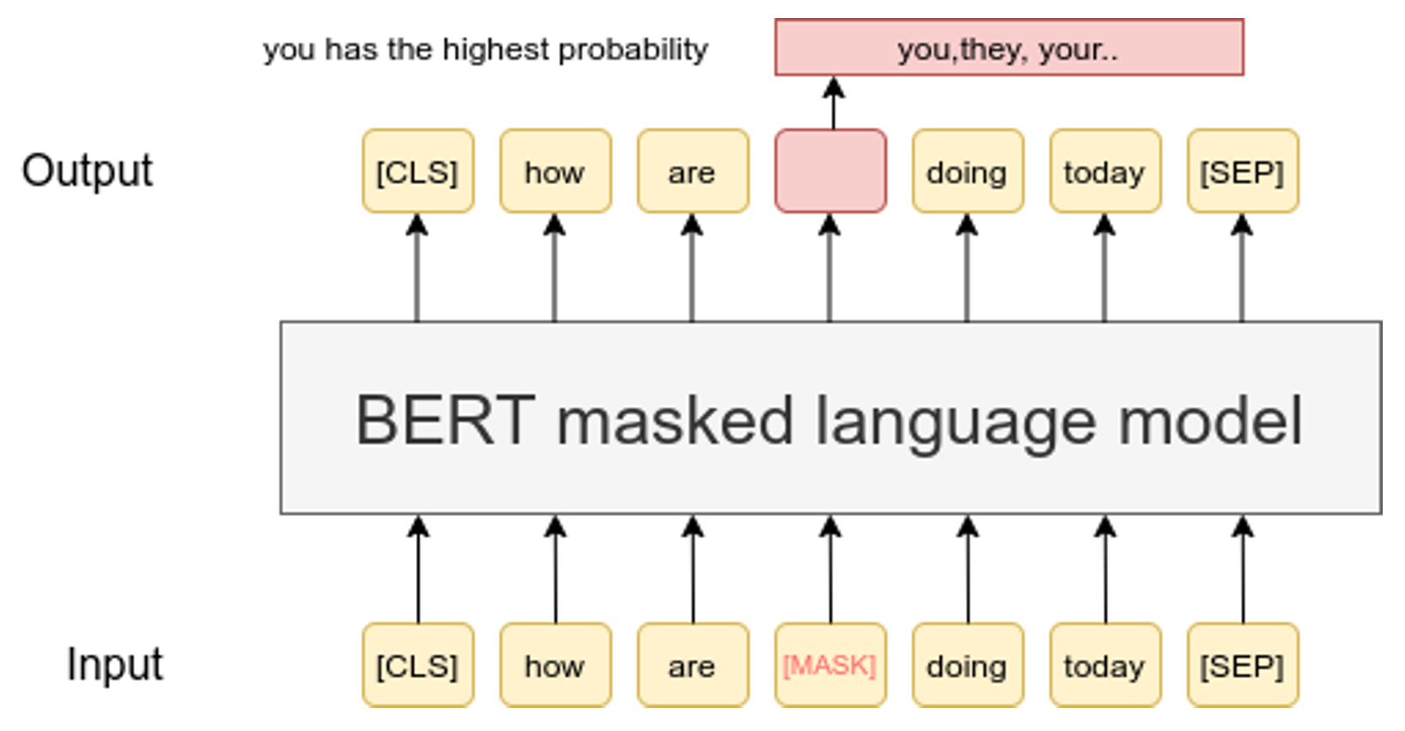
要素技術
BERT
Masked Language Modeling (MLM)
(参考文献 図 1 参照)
Abhilash Jain, Aku Ruohe, Stig-Arne Gronroos, and Mikko Kurimo. Finnish language modeling with deep transformer models. 2020.
Notes:
MLM では図のように, マスクされた単語を含む文を入力としてニューラルネットワークにより学習します.
出力はマスクされた場所に入る単語の候補となります.

Slide 13
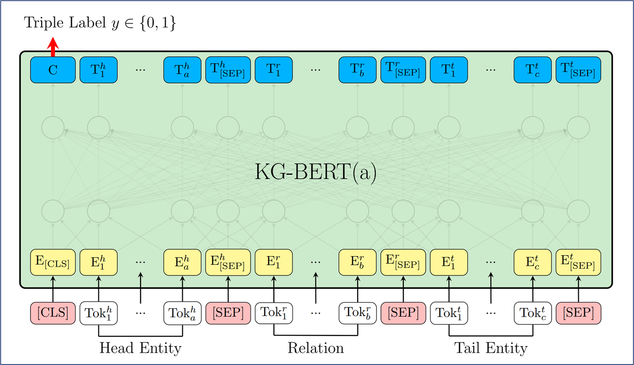
要素技術
Knowledge Graph BERT (KG-BERT)
BERT を用いた Knowledge Graph 補完手法の 1 つ
提案手法では入力方法が同じ, 2 値分類ではなく MLM を使用
head, relation, tail を [SEP] トークンで 区切った トークン列を入力
triple が存在するか否かの 2 値分類
(参考文献 図 1 参照)
Liang Yao, Chengsheng Mao, and Yuan Luo. KG-BERT: BERT for knowledge graph completion. Vol. abs/1909.03193, 2019
Notes:
Knowledge Graph BERT, KG-BERT は BERT を用いたナレッジグラフ補完手法の 1 つです.
この図は KG-BERT モデルの概略図です.
図のように, トリプルを [SEP] トークンで区切ったトークン列を入力とし,それによって出力される [CLS] トークンを用いてそのトリプルが存在するか否かを 2 値分類によって判定します.
提案手法は KG-BERT の入力方法を参考にしていますが, トリプルに注目した 2 値分類ではなく, 単語を直接予測する MLM を利用しています.

Slide 14
要素技術
WN18RR
WordNet
… 英語の大規模な語彙データベース
単語間の関係が階層構造として表現
WN18
… 自動抽出された triple データセット
WN18RR
… 逆関係の triple を除去したデータセット
Dettmers T., Minervini P., Stenetorp P., and Riedel S. Convolutional 2d knowledge graph embeddings. Vol. 32(1), 2018
Notes:
本研究で用いるデータセットの WN18RR についてです．
英語の大規模な語彙データベースである WordNet は単語間の関係を階層構造として表現しているデータセットです.
WN18 は WordNet から triple を自動抽出したデータセットです.
さらに, WN18RR はこの WN18 における逆関係の triple を除去したデータセットです.

Slide 15
要素技術
WN18RR
head
relation
tail
WordNet
… 英語の大規模な語彙データベース
dog
hypernym
上位語
poodle dog
WN18
… 自動抽出された triple データセット
poodle dog
hyponym
下位語
dog
WN18RR
… 逆関係の triple を除去したデータセット
Notes:
逆関係のトリプルについて説明します.
例えば, 図のような 2 つのトリプルがあります.
「dog は poodle dog の上位語」 と 「poodle dog は dog の下位語」 というトリプルです.
これらはエンティティである dog と poodle dog を入れ替えてできる, 関係が逆となった逆関係のトリプルです.

Slide 16
要素技術
WN18RR
head
relation
tail
WordNet
… 英語の大規模な語彙データベース
dog
hypernym
上位語
poodle dog
WN18
… 自動抽出された triple データセット
poodle dog
hyponym
下位語
dog
WN18RR
… 逆関係の triple を除去したデータセット
Notes:
WN18RR では, WN18 から上のトリプルのような上位語をリレーションとしてもつトリプルを残し, 下のトリプルのような下位語をリレーションとしてもつトリプルを除去します.

Slide 17
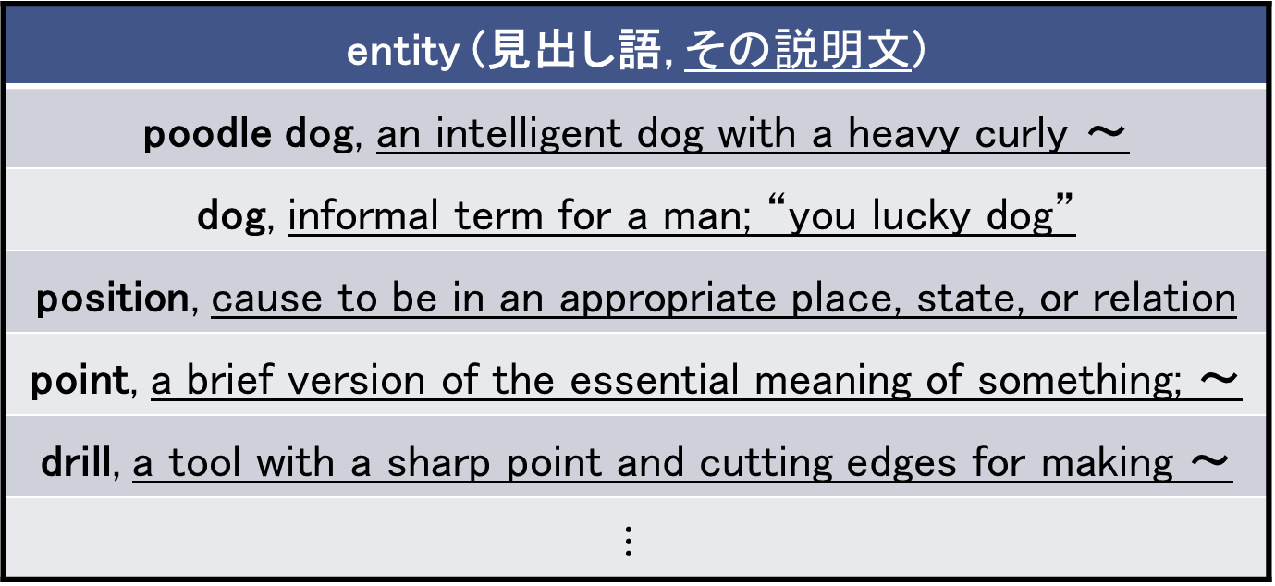
要素技術
entity (head or tail) | relation | triples
40,943 | 11 | 93,003
WN18RR
entity (見出し語, その説明文)
poodle dog, an intelligent dog with a heavy curly ～
dog, informal term for a man; “you lucky dog”
position, cause to be in an appropriate place, state, or relation
point, a brief version of the essential meaning of something; ～
drill, a tool with a sharp point and cutting edges for making ～
$$⋮$$
Dettmers T., Minervini P., Stenetorp P., and Riedel S. Convolutional 2d knowledge graph embeddings. Vol. 32(1), 2018
Notes:
上の表は本研究で扱う WN18RR の内訳です.
エンティティ数が 40943, リレーション数が 11 でそれらから構成されるトリプルの数が 93003 となっています.
また, WN18RR のエンティティは見出し語とその説明文からなります.
下の表はエンティティの例です.
1 行目では, poodle dog を見出し語として, その説明文が後ろに続きます.
(まず, データセットの WN18RR についてです．
英語の大規模な語彙データベースである WordNet から triple を自動抽出したデータセット, WN18 があります.
WN18RR はこの WN18 における逆関係の triple を除去したデータセットです.
逆関係の triple について説明します.
ここで, WN18RR における内訳を示します.
訓練データとテストデータは 9 : 1 に分割して扱います.
エンティティ数, リレーション数, トリプル数はそれぞれ 40943, 11, 93003 となっています.
また, 下の表はエンティティにおける見出し語と説明文の例です.
poodle dog を見出し語として, その説明文が後ろに続きます. )

Slide 18
要素技術
WN18RR の例 (entity の説明文は省略)
head | relation | tail
position | hypernym | point
drill | has part | chuck
rest | derivationally related form | breath
sophisticated | also see | worldly
brasov | instance hypernym | city
⋮ | ⋮ | ⋮
Notes:
この表は WN18RR の例です.
エンティティにおける見出し語の説明文は省略しています.
1 行目では, ヘッドが position, リレーションが hypernym, テールが point, のようにエンティティのヘッドとテールの関係をリレーションで表すトリプルとなります.
WN18RR はこのようなトリプルの集合となっています.

Slide 19
発表の流れ
はじめに
要素技術
提案手法
実験
実験結果
まとめと今後の課題
Notes:
続いて, 提案手法についてです.

Slide 20
提案手法
Knowledge Graph 補完
triple (head, relation, ?)
“?” に入る entity を回答 (tail 予測)
entity 間の関係性を予測
Notes:
ナレッジグラフ補完では, ヘッド, リレーション, はてな のトリプルに対してテール部分の はてな に入るエンティティを回答します.
これをテール予測とします.
このようにエンティティ間の関係性を予測することでナレッジグラフを補完します.

Slide 21
既存手法
KG-BERT
学習
1 つの triple に対して その tail を他の entity と置換した 5 つの triple を生成
それらが存在しない triple だと判定するように学習
テスト
1 つの triple に対してその tail を他の entity と置換した triple を entity の数だけ生成
それらの triple の分類スコアをランク付けして評価
Notes:
既存手法である KG-BERT を用いた補完手法では, 学習時, 1 つのトリプルに対してテールを置き換えた存在しないトリプルを 5 つ生成し, それらのトリプルが存在しないものであると判定するように 2 値分類を学習します.
テスト時は, 1 つのトリプルに対してテールを置き換えたトリプルをエンティティの数だけ生成し, それらのトリプルの分類スコアをランク付けすることで評価します.
そのため, データ数が大幅に増えるため学習時およびテスト時に負荷がかかってしまいます.

Slide 22


























提案手法
MLM を用いた tail 予測
[MASK] ⇒ predicted word
BERT (MLM)
(実験 1)
$$C$$
$$T_{1}^{h}$$
…
$$T_{l}^{h}$$
$$T_{[SEP]}^{h}$$
$$T_{1}^{r}$$
…
$$T_{m}^{r}$$
$$T_{[SEP]}^{r}$$
$$T_{1}^{t}$$
…
$$T_{n}^{t}$$
$$T_{[SEP]}^{t}$$
$$E_{[CLS]}$$
$$E_{1}^{h}$$
…
$$E_{l}^{h}$$
$$E_{[SEP]}^{h}$$
$$E_{1}^{r}$$
…
$$E_{m}^{r}$$
$$E_{[SEP]}^{r}$$
$$E_{1}^{t}$$
…
$$E_{n}^{t}$$
$$E_{[SEP]}^{t}$$
(実験 2)
[CLS]
$${Tok}_{1}^{h}$$
…
$${Tok}_{l}^{h}$$
[SEP]
$${Tok}_{1}^{r}$$
…
$${Tok}_{m}^{r}$$
[SEP]
$${Tok}_{1}^{t}$$
…
$${Tok}_{n}^{t}$$
[SEP]
Head
Relation
Tail
caption, description
[MASK], description
or
[MASK]
Notes:
そこで, その負荷を軽減するために tail を直接予測できる BERT の MLM を用いたナレッジグラフ補完手法を提案します.
これは提案手法のモデル概略図です.
入力するトリプルは KG-BERT と同様に, ヘッド, リレーション, テールを SEP トークンで区切ったトークン列とします.
このトークン列に対してテールの見出し語にマスクをかけてテールを予測します.

Slide 23


























提案手法
BERT の MLM による fine-tuning
[MASK] ⇒ predicted word
[MASK] ⇒ predicted word
[MASK] ⇒ predicted word
…
(実験 1)
BERT (MLM)
$$C$$
$$T_{1}^{h}$$
…
$$T_{l}^{h}$$
$$T_{[SEP]}^{h}$$
$$T_{1}^{r}$$
…
$$T_{m}^{r}$$
$$T_{[SEP]}^{r}$$
$$T_{1}^{t}$$
…
$$T_{n}^{t}$$
$$T_{[SEP]}^{t}$$
(実験 2)
$$E_{[CLS]}$$
$$E_{1}^{h}$$
…
$$E_{l}^{h}$$
$$E_{[SEP]}^{h}$$
$$E_{1}^{r}$$
…
$$E_{m}^{r}$$
$$E_{[SEP]}^{r}$$
$$E_{1}^{t}$$
…
$$E_{n}^{t}$$
$$E_{[SEP]}^{t}$$
[CLS]
$${Tok}_{1}^{h}$$
…
$${Tok}_{l}^{h}$$
[SEP]
$${Tok}_{1}^{r}$$
…
$${Tok}_{m}^{r}$$
[SEP]
$${Tok}_{1}^{t}$$
…
$${Tok}_{n}^{t}$$
[SEP]
Head
Relation
Tail
15% のうち, 80% : [MASK], 10% : ランダム, 10% : そのまま
15% 内に必ず tail の見出し語
Notes:
これは BERT の MLM によるファインチューニングにおける概略図です.
入力トークンの 15% のうち, 80% をマスクトークンに, 10% をランダムなトークンに, 残りの 10% をそのままにします.
本研究では入力トークンの 15% に必ずテールの見出し語を含むように設定しています.

Slide 24
発表の流れ
はじめに
要素技術
提案手法
実験
実験結果
まとめと今後の課題
Notes:
次に, 実験についてです.

Slide 25
実験
実験 1
tail の見出し語を説明文と一緒に入力
ex) 入力 tail = [MASK], an intelligent dog with a heavy curly ～
実験 2
tail の見出し語のみを入力 (説明文なし)
ex) 入力 tail = [MASK]
Notes:
本研究では 2 種類の入力文に対してテール予測の実験をしました.
実験 1 では, テールの見出し語をマスクトークンに置き換えたトークン列を入力文とします.
例のように, マスクをかけた見出し語と同時に説明文も入力します.
実験 2 では, tail の見出し語をマスクトークンに置き換えて説明文を除いたトークン列を入力とします.
例のように, 入力はエンティティの見出し語のみがマスクトークンとなったトークン列が入力され, 実験 1 とは異なり説明文の入力がありません.
説明文の入力がないため, 実験 2 のほうが難しいタスクとなります.

Slide 26


























実験 1
[MASK] ⇒ predicted word
BERT (MLM)
$$C$$
$$T_{1}^{h}$$
…
$$T_{l}^{h}$$
$$T_{[SEP]}^{h}$$
$$T_{1}^{r}$$
…
$$T_{m}^{r}$$
$$T_{[SEP]}^{r}$$
$$T_{1}^{t}$$
…
$$T_{n}^{t}$$
$$T_{[SEP]}^{t}$$
$$E_{[CLS]}$$
$$E_{1}^{h}$$
…
$$E_{l}^{h}$$
$$E_{[SEP]}^{h}$$
$$E_{1}^{r}$$
…
$$E_{m}^{r}$$
$$E_{[SEP]}^{r}$$
$$E_{1}^{t}$$
…
$$E_{n}^{t}$$
$$E_{[SEP]}^{t}$$
[CLS]
$${Tok}_{1}^{h}$$
…
$${Tok}_{l}^{h}$$
[SEP]
$${Tok}_{1}^{r}$$
…
$${Tok}_{m}^{r}$$
[SEP]
$${Tok}_{1}^{t}$$
…
$${Tok}_{n}^{t}$$
[SEP]
Head
Relation
Tail
caption, description
[MASK], description
Notes:
実験 1 のモデル概略図です.
入力は [CLS], ヘッド , [SEP], リレーション, [SEP], テール, [SEP] の順に並べたトークン列になっています.
このうち, ヘッドは見出し語と説明文をそのまま, テールは見出し語をマスクとして説明文をそのまま入力しています.
出力はマスクをかけたテールの見出し語となります.

Slide 27
実験 2
[MASK] ⇒ predicted word
BERT (MLM)
$$C$$
$$T_{1}^{h}$$
…
$$T_{l}^{h}$$
$$T_{[SEP]}^{h}$$
$$T_{1}^{r}$$
…
$$T_{m}^{r}$$
$$T_{[SEP]}^{r}$$
$$T_{1}^{t}$$
…
$$T_{n}^{t}$$
$$T_{[SEP]}^{t}$$
$$E_{[CLS]}$$
$$E_{1}^{h}$$
…
$$E_{l}^{h}$$
$$E_{[SEP]}^{h}$$
$$E_{1}^{r}$$
…
$$E_{m}^{r}$$
$$E_{[SEP]}^{r}$$
$$E_{1}^{t}$$
…
$$E_{n}^{t}$$
$$E_{[SEP]}^{t}$$
[CLS]
$${Tok}_{1}^{h}$$
…
$${Tok}_{l}^{h}$$
[SEP]
$${Tok}_{1}^{r}$$
…
$${Tok}_{m}^{r}$$
[SEP]
$${Tok}_{1}^{t}$$
…
$${Tok}_{n}^{t}$$
[SEP]
Head
Relation
Tail
caption, description
[MASK]
Notes:
実験 2 のモデル概略図です.
入力は実験 1 と同様で, このうち, ヘッドは見出し語と説明文をそのまま, テールは見出し語をマスクとしたもののみを入力しています.
出力はマスクをかけたテールの見出し語となります.

Slide 28
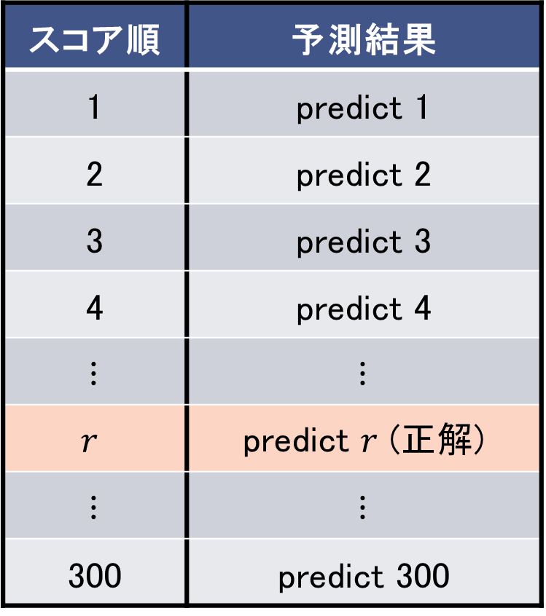
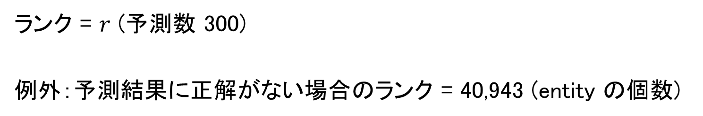
実験 (評価指標)
スコア順 | 予測結果
1 | predict 1
2 | predict 2
3 | predict 3
4 | predict 4
$$⋮$$ | $$⋮$$
$$r$$ | predict $r$ (正解)
$$⋮$$ | $$⋮$$
300 | predict 300
ランク
予測結果のうち,
正解 tail を予測した
順位
正解 tail
ランク = $r$ (予測数 300)
例外：予測結果に正解がない場合のランク = 40,943 (entity の個数)
Notes:
次に, 評価指標についてです.
ランクとは, 表のように予測結果があるとして, r 番目に正解があるときの順位のことを指します.
ランクが 1 のときに完全に正解したといえます.
また, 本実験では予測数を 300 としています.
予測結果内に正解が含まれなかった場合のランクは, エンティティの数である 40,943 としています.

Slide 29
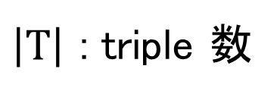

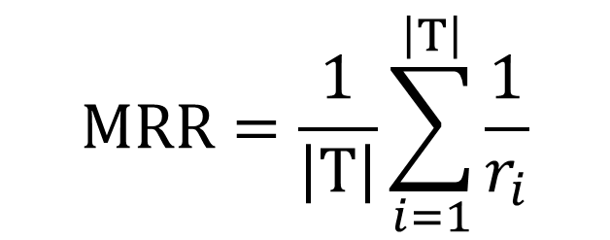
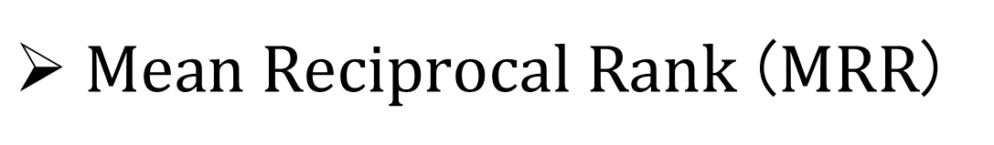
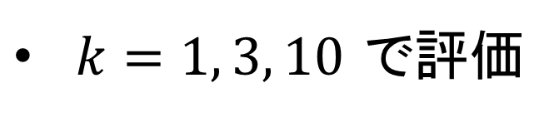
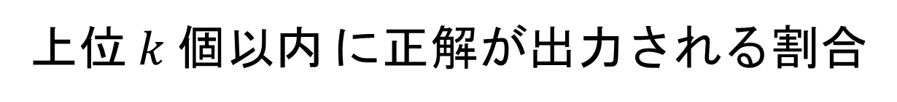
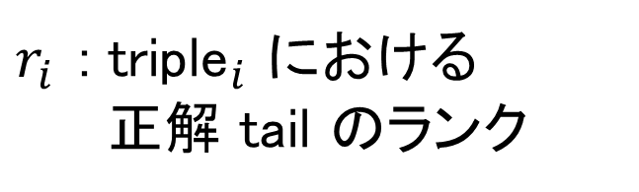
実験 (評価指標)
$Mean Reciprocal Rank$ ($MRR$)
$$MRR=\frac{1}{\left|T\right|}\sum_{i=1}^{\left|T\right|}{\frac{1}{r_{i}}}$$
$\left|T\right|$ : triple 数
$r_{i}$ : ${\text{triple}}_{i}$ における
正解 tail のランク
$Hits@k$
上位$k 個以内$に正解が出力される割合
$k=1, 3, 10$ で評価
Notes:
評価指標として使う $Mean Reciprocal Rank,$ MRR と Hits@kを説明します.
T をトリプル数，r_i をトリプルi における正解テールのランクとすると, MRR はこのように表されます．
Hits@k は上位 k 個以内に正解が出力される割合のことです.
本研究では k=1, 3, 10 で評価します.
どちらの評価指標も値が高いほうが結果が良いとされています．

Slide 30
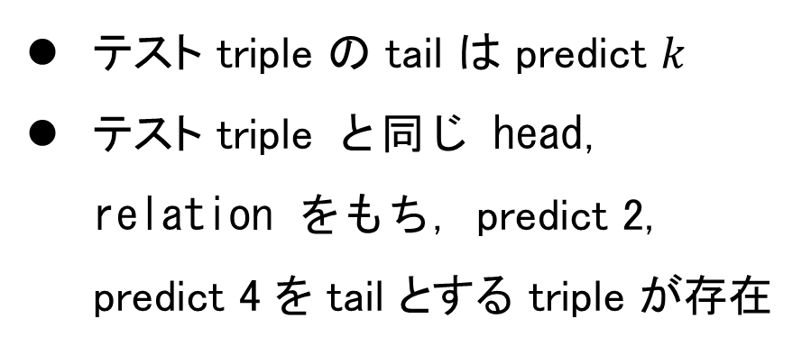

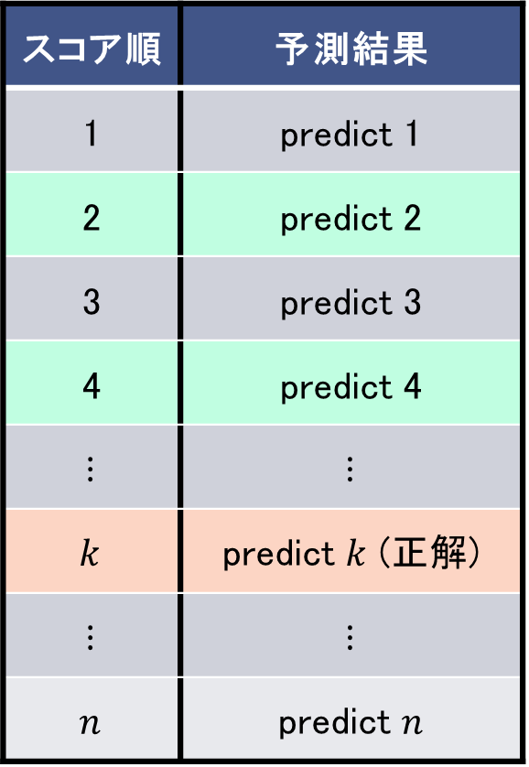
実験 (評価指標)
テスト triple の tail は predict $k$
テスト triple と同じ head, relation をもち, predict 2, predict 4 を tail とする triple が存在
スコア順 | 予測結果
1 | predict 1
2 | predict 2
3 | predict 3
4 | predict 4
$$⋮$$ | $$⋮$$
$$k$$ | predict $k$ (正解)
$$⋮$$ | $$⋮$$
$$n$$ | predict $n$
predict $k$
head
relation
predict 2
predict 4
Notes:
表のように, テストトリプルの正解テールを予測結果 k, テストトリプルと同じヘッド, リレーションをもつトリプルのテールが予測結果 2, 4 として存在している場合, 予測結果 2, 4 はテール推定としては間違っていません.
そのため, スコア順のとおりの k は

Slide 31
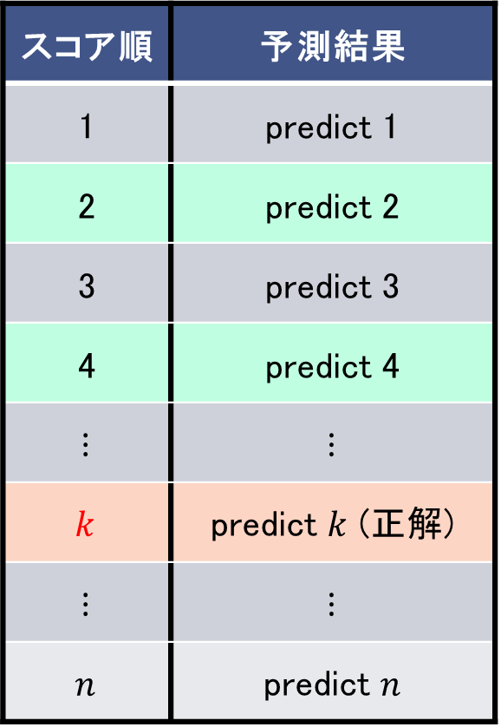
実験 (評価指標)
テスト triple の tail は predict $k$
テスト triple と同じ head, relation をもち, predict 2, predict 4 を tail とする triple が存在
スコア順 | 予測結果
1 | predict 1
2 | predict 2
3 | predict 3
4 | predict 4
$$⋮$$ | $$⋮$$
$$k$$ | predict $k$ (正解)
$$⋮$$ | $$⋮$$
$$n$$ | predict $n$
predict $k$
head
relation
predict 2
predict 4
正確なランクではない
テスト triple 以外の存在する triple を予測結果から除去
Notes:
正確なランクではないということになります.
そこで, 予測結果からテストトリプル以外の存在するトリプルのテールを除去します.

Slide 32

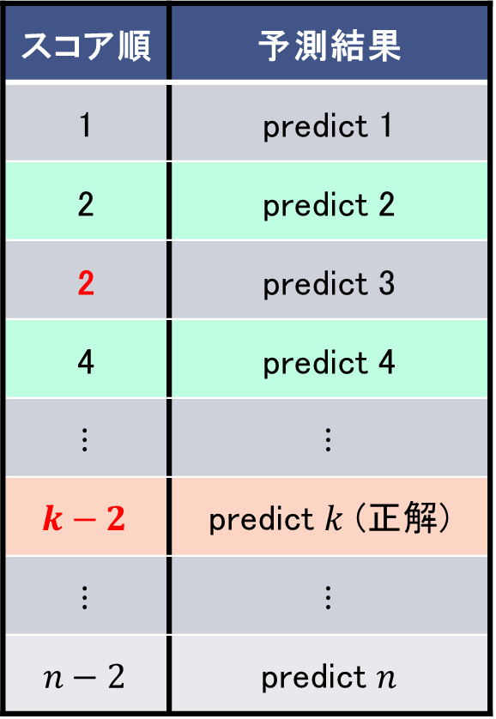

実験 (評価指標)
正解した予測結果の順位を引き上げ
スコア順 | 予測結果
1 | predict 1
2 | predict 2
2 | predict 3
4 | predict 4
$$⋮$$ | $$⋮$$
$$k−2$$ | predict $k$ (正解)
$$⋮$$ | $$⋮$$
$$n−2$$ | predict $n$
補正したランクを使用
$Filtered MRR$
$Filtered Hits@k$
Bordes, Antoine, et al. “Translating embeddings for modelingmulti-relational data.” Advances in neural information processing systems. 2013.
Notes:
それに伴い, 除去したトリプルの分, 正解している予測結果の順位を引き上げます.
このようにして補正したランクを使用して, MRR, Hits@k を Filtered MRR, Filtered Hits@k とします.

Slide 33
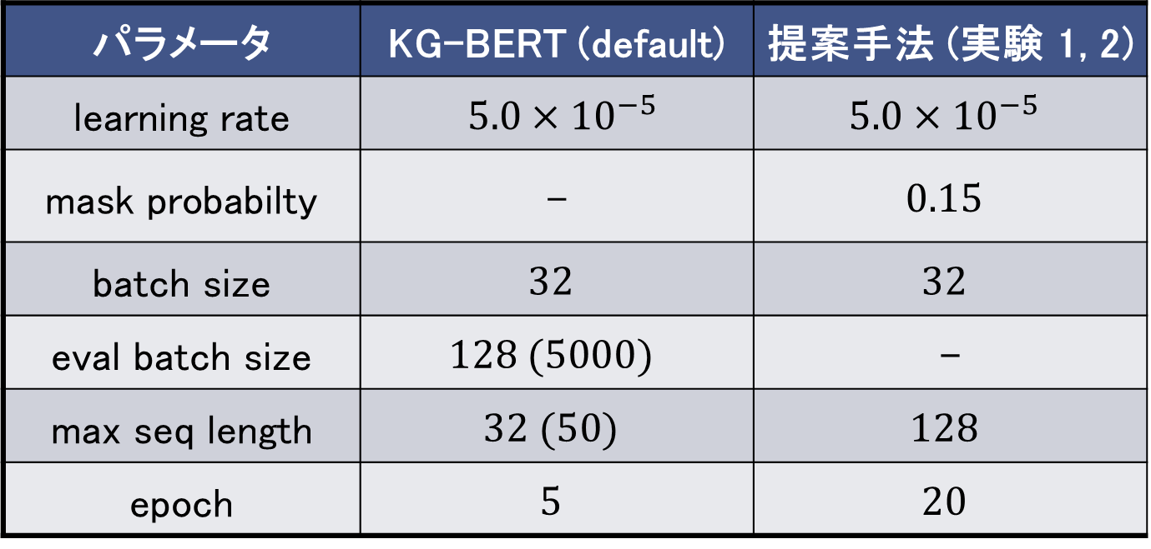
実験
データセット | train | validation | test
WN18RR | 86,835 | 3,034 | 3,134
パラメータ | KG-BERT (default) | 提案手法 (実験 1, 2)
learning rate | $5.0×{10}^{−5}$ | $$5.0×{10}^{−5}$$
mask probabilty | - | $$0.15$$
batch size | $$32$$ | $$32$$
eval batch size | $$128 (5000)$$ | -
max seq length | $$32 (50)$$ | $$128$$
epoch | $$5$$ | $$20$$
Notes:
上の表は訓練データ, 検証データ, テストデータの内訳になっています.
提案手法と KG-BERT で扱うデータは同じですが, KG-BERT では 1 つのトリプルに対して不正解トリプルを複数生成するためデータ量が大幅に増加します.
下の表は比較手法の KG-BERT と実験 1, 2 のパラメータです.
KG-BERT は再現実験のパラメータを示しています.

Slide 34
発表の流れ
はじめに
要素技術
提案手法
実験
実験結果
まとめと今後の課題
Notes:
次に, 実験結果についてです.

Slide 35
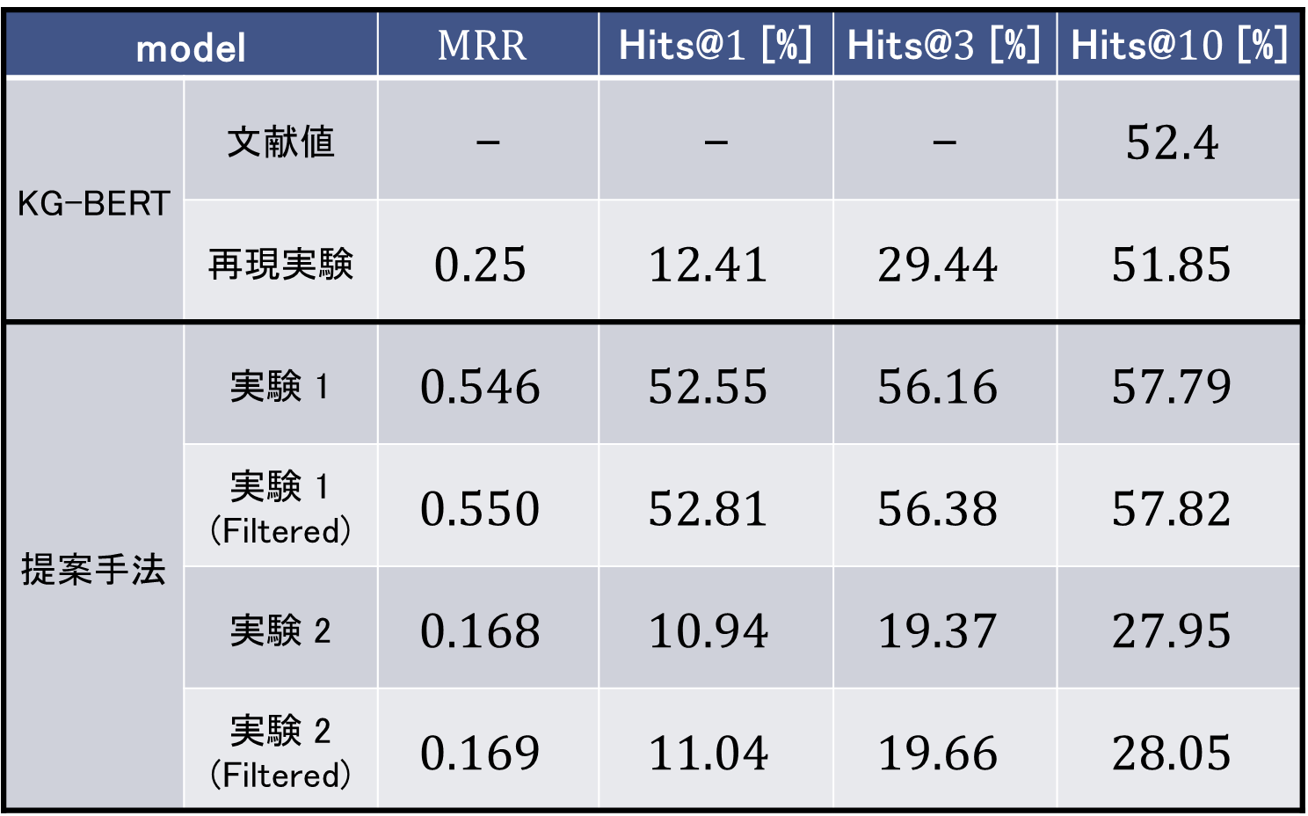
実験結果
model |  | $$MRR$$ | Hits@$1$ [%] | Hits@$3$ [%] | Hits@$10$ [%]
KG-BERT | 文献値 | - | - | - | $$52.4$$
 | 再現実験 | $$0.25$$ | $$12.41$$ | $$29.44$$ | $$51.85$$
提案手法 | 実験 1 | $$0.546$$ | $$52.55$$ | $$56.16$$ | $$57.79$$
 | 実験 1 (Filtered) | $$0.550$$ | $$52.81$$ | $$56.38$$ | $$57.82$$
 | 実験 2 | $$0.168$$ | $$10.94$$ | $$19.37$$ | $$27.95$$
 | 実験 2 (Filtered) | $$0.169$$ | $$11.04$$ | $$19.66$$ | $$28.05$$
Notes:
KG-BERT は文献値と再現実験の結果を示しています.
KG-BERT は 2 値分類, 実験 1, 2 は単語予測であり, タスクが完全に同じではないため単純な比較はできませんが, 今回は数値のみをみて比較することとします.

Slide 36
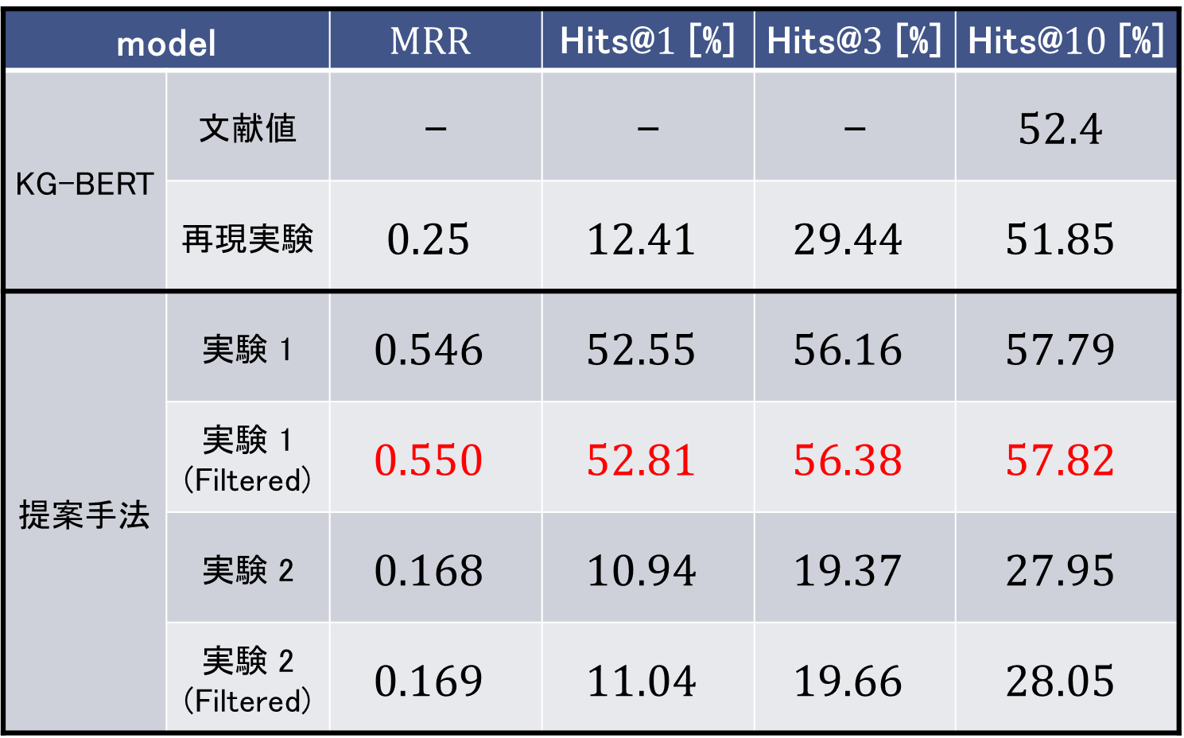
実験結果
model |  | $$MRR$$ | Hits@$1$ [%] | Hits@$3$ [%] | Hits@$10$ [%]
KG-BERT | 文献値 | - | - | - | $$52.4$$
 | 再現実験 | $$0.25$$ | $$12.41$$ | $$29.44$$ | $$51.85$$
提案手法 | 実験 1 | $$0.546$$ | $$52.55$$ | $$56.16$$ | $$57.79$$
 | 実験 1 (Filtered) | $$0.550$$ | $$52.81$$ | $$56.38$$ | $$57.82$$
 | 実験 2 | $$0.168$$ | $$10.94$$ | $$19.37$$ | $$27.95$$
 | 実験 2 (Filtered) | $$0.169$$ | $$11.04$$ | $$19.66$$ | $$28.05$$
Notes:
実験 1 では, すべての評価指標において KG-BERT を上回る結果となりました.
また, Filtered ありの結果は なし の結果よりわずかにしか向上しませんでした.

Slide 37
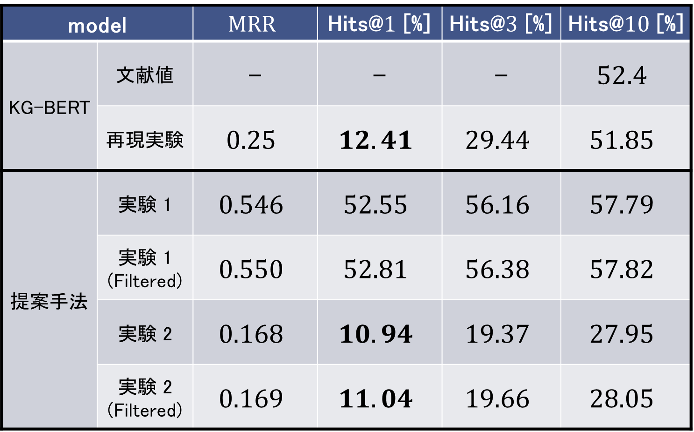
実験結果
model |  | $$MRR$$ | Hits@$1$ [%] | Hits@$3$ [%] | Hits@$10$ [%]
KG-BERT | 文献値 | - | - | - | $$52.4$$
 | 再現実験 | $$0.25$$ | $$12.41$$ | $$29.44$$ | $$51.85$$
提案手法 | 実験 1 | $$0.546$$ | $$52.55$$ | $$56.16$$ | $$57.79$$
 | 実験 1 (Filtered) | $$0.550$$ | $$52.81$$ | $$56.38$$ | $$57.82$$
 | 実験 2 | $$0.168$$ | $$10.94$$ | $$19.37$$ | $$27.95$$
 | 実験 2 (Filtered) | $$0.169$$ | $$11.04$$ | $$19.66$$ | $$28.05$$
Notes:
実験 2 では, Hits@1 において KG-BERT と同等の結果が得られました.
また, 実験 1 と同様に Filtered ありの結果は なし の結果よりわずかにしか向上しませんでした.

Slide 38
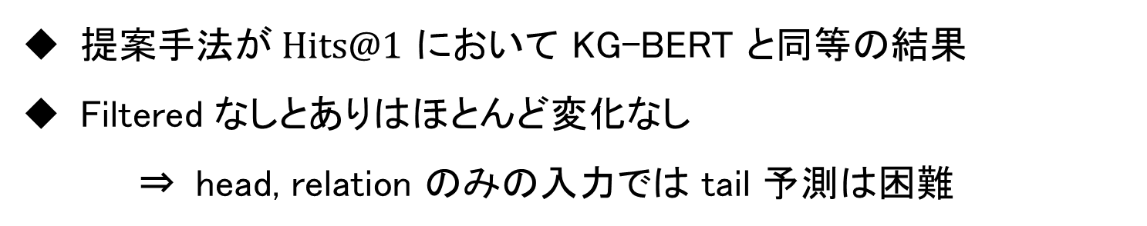
実験結果
実験 1
提案手法が KG-BERT の結果を上回ることを確認
⇒ tail 予測に対して MLM は有効
Filtered なしとありの変化は微細
⇒ tail の説明文の情報が結果に大きく影響
実験 2
提案手法が$Hits@1$ において KG-BERT と同等の結果
Filtered なしとありはほとんど変化なし
⇒ head, relation のみの入力では tail 予測は困難
Notes:
実験 1 について, KG-BERT を上回る結果となったことからテール予測に対して MLM は有効であることがわかりました.
また, Filtered MRR, Filtered Hits@k について, Filtered なしの結果とほとんど変化がなかったため, テールの説明文の情報が結果に大きく影響していると考えられます.
実験 2 について, Hits@1 は KG-BERT と同等の結果となりました.
また, 実験 1 と同様に, Filtered MRR, Filtered Hits@k は Filtered なしの結果とほとんど変化がありませんでした.
そのため, ヘッドとリレーションの情報のみの入力ではテールの推定は難しいと考えられます.

Slide 39
考察 (実験 1)
tail 予測
 | head | relation | tail
test triple | position | hypernym | ?
 | 予測結果
KG-BERT | situation
提案手法 | point
正解 tail
= “point”
Notes:
続いて, 実験 1 におけるテール予測結果の例を示します.
ヘッドが position, リレーションが hypernym のトリプルのテールを予測します.
このときの正解テールは point です.
KG-BERT では situation を予測して間違っていたのに対し, 提案手法では point を予測して正解していました.
次に, このトリプルのヘッド, およびテールの説明文を示します.

Slide 40
考察 (実験 1)
 | 予測結果
KG-BERT | situation
提案手法 | point
tail 予測
 | test triple (見出し語は太字)
head | position, the particular portion of space occupied ～
relation | hypernym
tail | point, the precise location of something; a spatially limited location; “she walked to a point where she could survey the whole street”
Notes:
point を見出し語とするテールにおいて, あとに続く説明文に正解テールである point が含まれています.
このように, 説明文にその見出し語が含まれていることによって, うまくテールを予測できたと考えられます.

Slide 41
考察 (実験 2)
tail 予測
 | head | relation | tail
test triple | evidence | hypernym | ?
 | 予測結果
KG-BERT | averment
提案手法 | indication
正解 tail
= “indication”
Notes:
続いて, 実験 2 におけるテール予測結果の例を示します.
ヘッドが evidence, リレーションが hypernym のトリプルのテールを予測します.
このときの正解テールは indication です.
KG-BERT では averment を予測して間違っていたのに対し, 提案手法では indication を予測して正解していました.
次に, このトリプルのヘッド, およびテールの説明文を示します.

Slide 42
考察 (実験 2)
 | 予測結果
KG-BERT | averment
提案手法 | indication
tail 予測
 | test triple (見出し語は太字)
head | evidence, an indication that makes something evident; ～
relation | hypernym
tail | indication, something that serves to indicate or suggest; ～
Notes:
Head において, 説明文に正解テールである indication が含まれています.
このように, head の説明文に予測したい tail の見出し語が含まれていることによって, うまくテールを予測できたと考えられます.

Slide 43
発表の流れ
はじめに
要素技術
提案手法
実験
実験結果
まとめと今後の課題
Notes:
最後に, まとめと今後の課題です.

Slide 44
まとめと今後の課題
まとめ
MLM を用いた Knowledge Graph 補完手法の提案
実験 1 において既存手法 KG-BERT を上回る結果
実験 2 において一部の triple に対して有効
提案手法の tail 予測における有効性の確認
今後の課題
MLM の出力候補を entity に限定
head 予測や relation 予測への応用
Notes:
本研究では BERT の MLM を用いたナレッジグラフ補完手法を提案しました.
実験 1 において既存手法の KG-BERT を上回る結果が得られました.
また, 実験 2 において head の説明文に予測したいテールを含むトリプルに対して有効であることがわかりました.
これにより, 提案手法のテール予測, およびナレッジグラフ補完手法における有効性が確認できました.
今後の課題として MLM の出力候補をエンティティに限定したモデルや, head 予測および relation 予測への応用が挙げられます.
ご清聴ありがとうございました.
「まとめと今後の課題はこのようになります.ご清聴ありがとうございました.」

Slide 45
Notes:
説明文に見出し語が含まれない例
予測結果が人間の目で納得できるものかどうか
Filltered で押し上げられたもの
Poodle dog → mammal
先行研究の調査 「説明文の入力はなかった」

Slide 46
備考

Slide 47
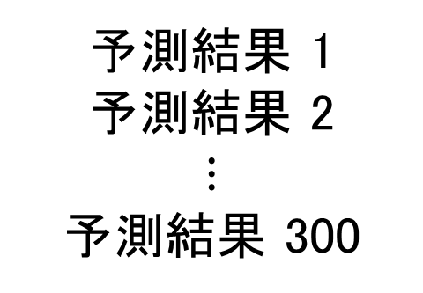
予測結果 1
予測結果 2
$$⋮$$
予測結果 300
[MASK] →
予測結果に正解がない場合 → rank = 40,943

Slide 48
Token 数
 |  | Token 数
entity | 平均 | 20.72
 | 最大 | 143
relation | 平均 | 5.09
 | 最大 | 10
entity におけるはずれ値 (Token 数が 50 以上)：1100

Slide 49
relation
 | relation | 和訳
1 | member of domain usage | 領域使用のメンバー
2 | has part | 部分的に保持
3 | also see | 関連項目
4 | hypernym | 上位語
5 | synset domain topic of | シンセット領域のトピック
6 | derivationally related form | 派生的に関連する形
7 | similar to | 類似
8 | instance hypernym | インスタンス上位語
9 | verb group | 動詞グループ
10 | member meronym | メロニムのメンバー
11 | member of domain region | 領域地域のメンバー

Slide 50
relation (test)
 | relation | 数
1 | member of domain usage | 24
2 | has part | 172
3 | also see | 56
4 | hypernym | 1251
5 | synset domain topic of | 114
6 | derivationally related form | 1074
7 | similar to | 3
8 | instance hypernym | 122
9 | verb group | 39
10 | member meronym | 253
11 | member of domain region | 26

Slide 51
relation
(all)
 | relation | 数
1 | member of domain usage | 675
2 | has part | 5142
3 | also see | 1396
4 | hypernym | 37221
5 | synset domain topic of | 3335
6 | derivationally related form | 31867
7 | similar to | 86
8 | instance hypernym | 3150
9 | verb group | 1220
10 | member meronym | 7928
11 | member of domain region | 983

Slide 52
tail の見出し語を情報として含む割合
（テスト triple 数：3,134）
telephone, get or try to get into communication (with someone) by telephone; "I tried to call you all night"; "Take two aspirin and call me in the morning"[SEP]verb group[SEP]call, send a message or attempt to reach someone by radio, phone, etc.; make a signal to in order to transmit a message; "Hawaii is calling!"; "A transmitter in Samoa was heard calling"
 | tail の見出し語を含む triple 数 | 割合
triple 全体 | 1,272 | 40.59

Slide 53
tail の見出し語を情報として含む割合
（テスト triple 数：3,134）
call, send a message or attempt to reach someone by radio, phone, etc.; make a signal to in order to transmit a message; "Hawaii is calling!"; "A transmitter in Samoa was heard calling"
 | tail の見出し語を含む triple 数 | 割合
tail の説明文 | 824 | 26.29

Slide 54
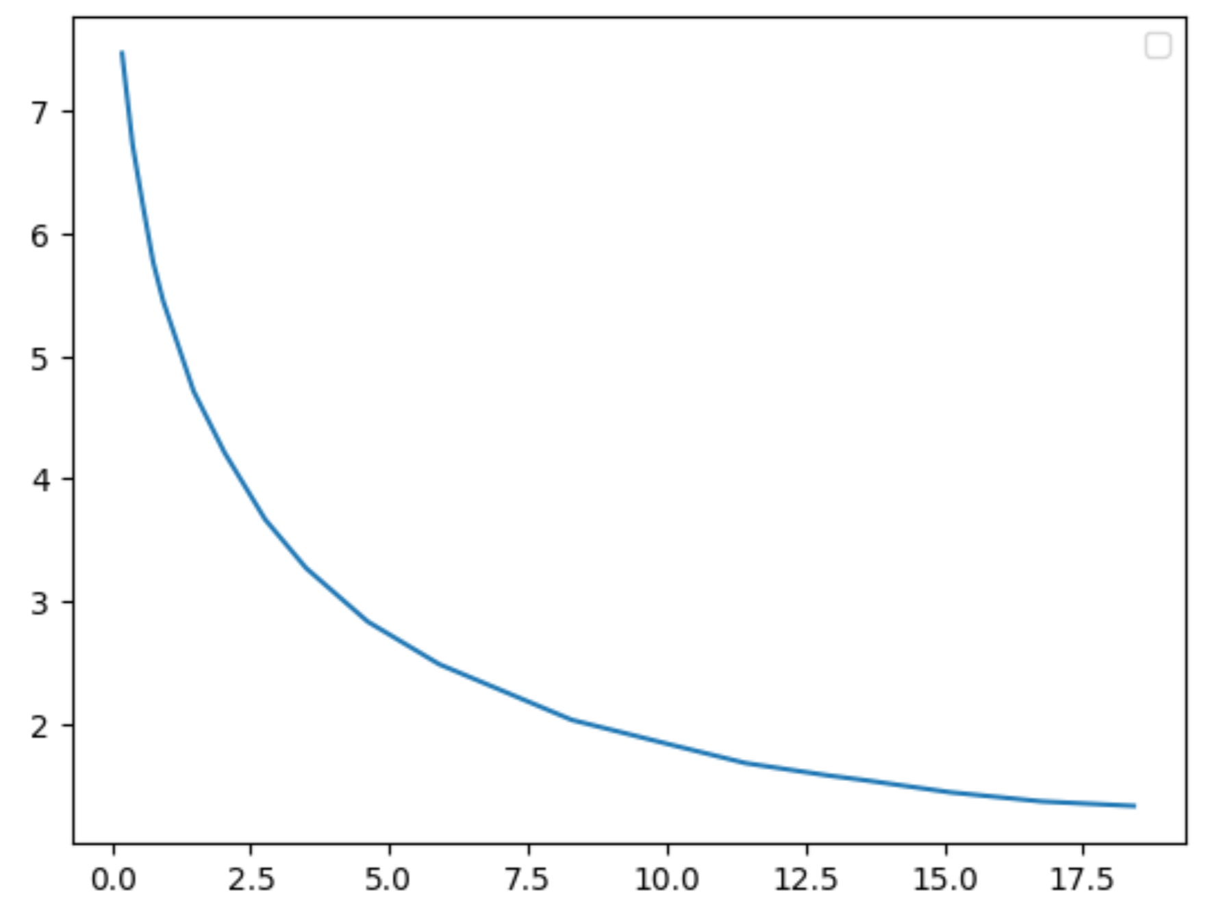
実験 1 – loss の推移
loss
epoch

Slide 55
実験 1 – 正解と思える予測結果
 | test triple (見出し語は太字)
head | sympathizer, commiserates with someone who has had misfortune
relation | hypernym
tail | communicator, a person who communicates with others
 | 予測結果
提案手法 | communicate
正解 tail | communicator

Slide 56
実験 1 – 正解と思える予測結果
 | test triple (見出し語は太字)
head | fatalistic, of or relating to fatalism; "a fatalist person"
relation | derivationally related form
tail | fatalism, a philosophical doctrine holding that all events are predetermined in advance for all time and human beings are powerless to change them
 | 予測結果
提案手法 | fatal
正解 tail | fatalism

Slide 57
実験 1
- 説明文に予測 tail がなくて正解した例
 | test triple (見出し語は太字)
head | cannon, heavy gun fired from a tank
relation | derivationally related form
tail | machine gunner, a serviceman in the artillery

Slide 58
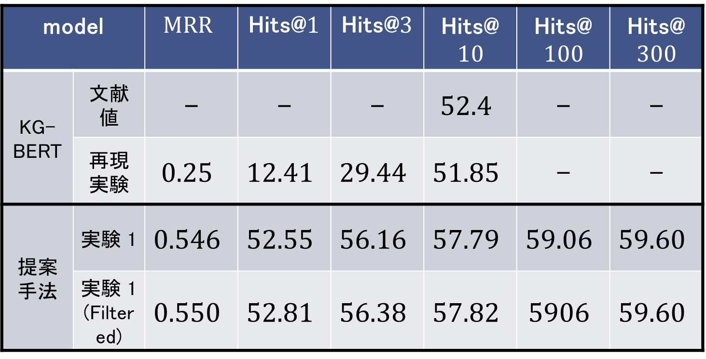
実験 1
model |  | $$MRR$$ | Hits@$1$ | Hits@$3$ | Hits@$10$ | Hits@$100$ | Hits@$300$
KG-BERT | 文献値 | - | - | - | $$52.4$$ | - | -
 | 再現実験 | $$0.25$$ | $$12.41$$ | $$29.44$$ | $$51.85$$ | - | -
提案手法 | 実験 1 | $$0.546$$ | $$52.55$$ | $$56.16$$ | $$57.79$$ | $$59.06$$ | $$59.60$$
 | 実験 1 (Filtered) | $$0.550$$ | $$52.81$$ | $$56.38$$ | $$57.82$$ | $$5906$$ | $$59.60$$

Slide 59
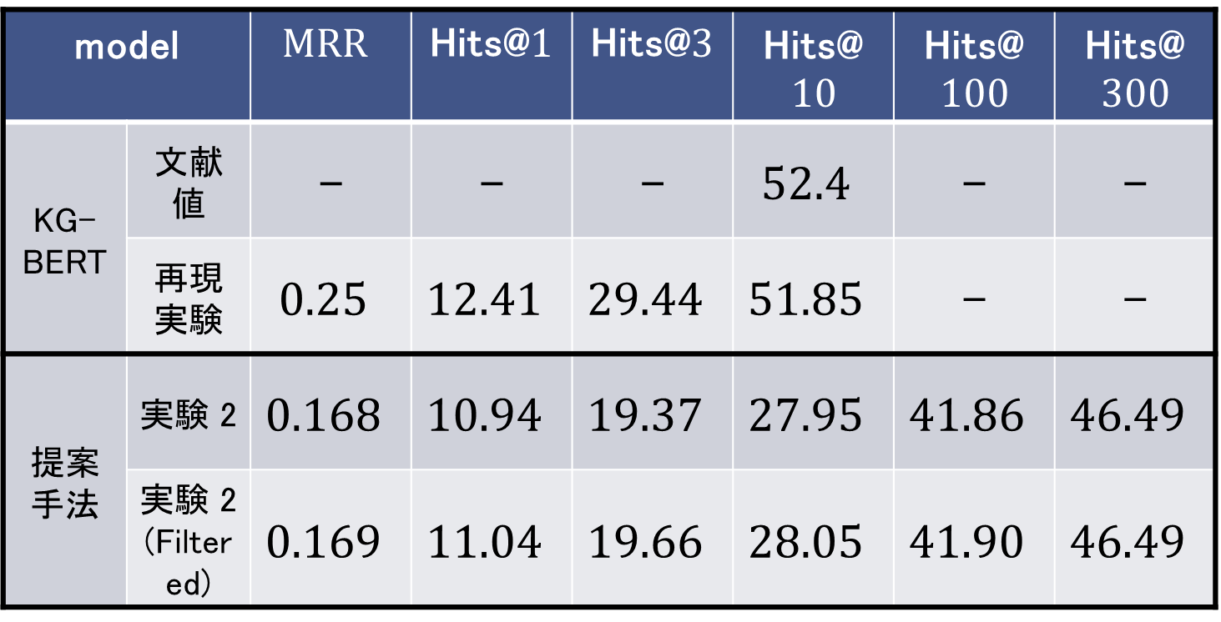
実験 2
model |  | $$MRR$$ | Hits@$1$ | Hits@$3$ | Hits@$10$ | Hits@$100$ | Hits@$300$
KG-BERT | 文献値 | - | - | - | $$52.4$$ | - | -
 | 再現実験 | $$0.25$$ | $$12.41$$ | $$29.44$$ | $$51.85$$ | - | -
提案手法 | 実験 2 | $$0.168$$ | $$10.94$$ | $$19.37$$ | $$27.95$$ | $$41.86$$ | $$46.49$$
 | 実験 2 (Filtered) | $$0.169$$ | $$11.04$$ | $$19.66$$ | $$28.05$$ | $$41.90$$ | $$46.49$$

Slide 60
ChatGPT – script
以下に 3 つ組 (head/ relation/ tail) を示します.
(position, the particular portion of space occupied by something; "he put the lamp back in its place"/ hypernym/ "?", the precise location of something; a spatially limited location; "she walked to a point where she could survey the whole street")
head, relation の情報を用いて "?" に入る tail の単語を入る可能性が高い順に 10 個予測してください.

Slide 61
ChatGPT – script
 | head | relation | tail
test triple | position | hypernym | ?
正解 tail
= “point”
 | Chat GPT
1 | spot
2 | location
3 | site
4 | place
5 | area
6 | position
7 | point

Slide 62
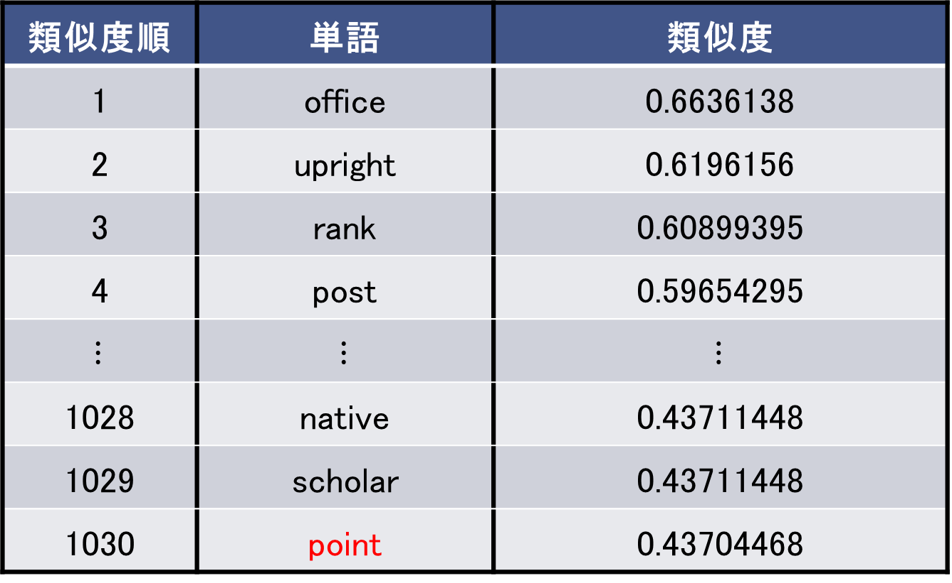
BERT における “position” と類似度
類似度順 | 単語 | 類似度
1 | office | 0.6636138
2 | upright | 0.6196156
3 | rank | 0.60899395
4 | post | 0.59654295
$$⋮$$ | $$⋮$$ | $$⋮$$
1028 | native | 0.43711448
1029 | scholar | 0.43711448
1030 | point | 0.43704468
BERT の単語数 : 30522

Slide 63
入力を tail ([MASK], description) とした結果
Hits@1 = 2.71
Hits@3 = 4.75
Hits@10 = 6.89
Hits@100 = 15.1
Hits@300 = 20.7
Mean Rank = 30112.55
Mean Rank 300 = 67.56
Mean Reciprocal Rank = 0.04257
[MASK], description

Slide 65
まとめと今後の課題
まとめ
MLM を用いた Knowledge Graph 補完手法の提案
実験 1 において既存手法 KG-BERT を上回る結果
実験 2 において一部の triple に対して有効
提案手法の tail 予測における有効性の確認
Notes:
本研究では BERT の MLM を用いたナレッジグラフ補完手法を提案しました.
実験 1 において既存手法の KG-BERT を上回る結果が得られました.
これにより, 提案手法のテール予測, およびナレッジグラフ補完手法における有効性が確認できました.
今後の課題として MLM の出力候補をエンティティに限定したモデルが挙げられます.
「まとめと今後の課題はこのようになります.」
数値の記述
下3行をまとめる
実験2は触れない
(本研究ではKG-BERT よりテール推定が容易なタスク, 同等のタスクとして MLM を用いてテールの推定をしました.
一部の結果では, KG-BERT と同程度, もしくは KG-BERT を上回る結果となりました.
また, Knowledge Graph 補完手法における MLM の有効性が確認できました. )

Slide 66

まとめと今後の課題
今後の課題
文章から triple の抽出
Knowledge Graph の自動生成による視覚的な文章要約
Notes:
本研究では BERT の MLM を用いたナレッジグラフ補完手法を提案しました.
実験 1 において既存手法の KG-BERT を上回る結果が得られました.
これにより, 提案手法のテール予測, およびナレッジグラフ補完手法における有効性が確認できました.
今後の課題として MLM の出力候補をエンティティに限定したモデルが挙げられます.
「今後の課題はこのようになります.」
(本研究ではKG-BERT よりテール推定が容易なタスク, 同等のタスクとして MLM を用いてテールの推定をしました.
一部の結果では, KG-BERT と同程度, もしくは KG-BERT を上回る結果となりました.
また, Knowledge Graph 補完手法における MLM の有効性が確認できました. )

Slide 67
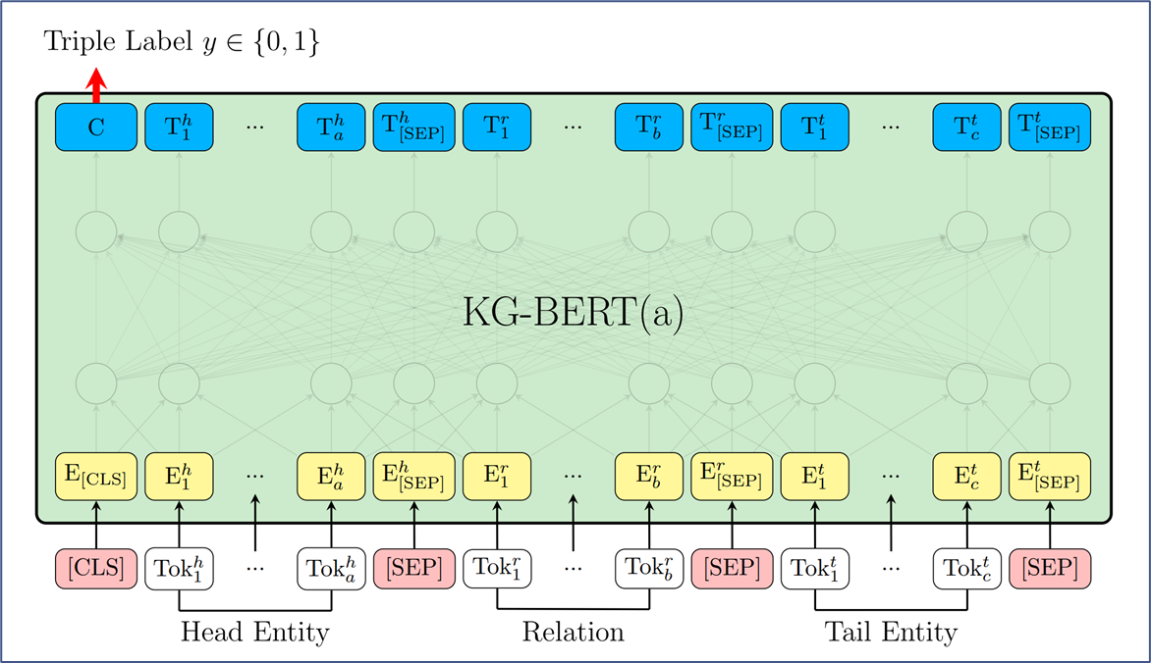

Slide 68
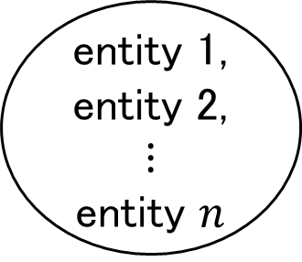
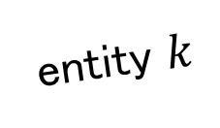
数値実験 (考察)
MLM を用いた Knowledge Graph 補完の有効性
MLM の出力候補は BERT に登録された単語
⇒ entity として存在しない単語も出力される可能性
MLM の出力候補を entity に限定したモデル
a
new
entity 1,
entity 2,
$$⋮$$
entity $n$
MLM
entity $k$
MLM
America
falcon
captain
Notes:
先の結果から BERT の MLM はナレッジグラフ補完手法として有効であることがわかりました.
本研究では, MLM の出力候補が BERT に登録されているすべての単語となっており, テールの予測結果がエンティティとして存在しない可能性がありました.
そこで, MLM の出力候補をデータセット内のエンティティに限定したモデルを検討していきます.

Slide 69
要素技術
Knowledge Graph
知識をグラフ構造として表した知識ネットワーク
Wireless telephone
Electronic equipment
hypernym
Telephone receiver
Phone
hypernym
hypernym
has part
Telephone set
hypernym
Call
derivationally related form
derivationally related form
Mobile phone
verb group
Cell phone
hypernym
Telephone
川村隆浩ら. 第 1 回ナレッジグラフ推論チャレンジ 2018 開催報告
―説明性のある人工知能システムを目指して―. 人工知能 34 巻 3 号, 2019.
Notes:
ナレッジグラフとは, さまざまな知識を体系的に連結し, その関係をグラフ構造として表した知識のネットワークのことです.
図のように, ノードをエンティティ、エッジをリレーションとして有向グラフで表されます.
(この図では, ワイヤレステレフォンの上位語はテレフォンセット,テレフォンセットの一部はテレフォンレシーバー, のようになり, 単語間の関係を表しています. )
(ここで, エンティティとは人やモノ, 概念などの単語, 熟語のことであり, リレーションはそのエンティティ間の関係を表します. )

Slide 70
Knowledge Graph 補完手法
tail 予測
入力 : triple (head, relation, tail)
relation の変換
予測したtail
head
Score
正解の tail
出力 : 予測した tail
Notes:
入力を head, relation, tail の triple として, head に relation を表すなんらかの変換を施すことで得られた

Slide 71
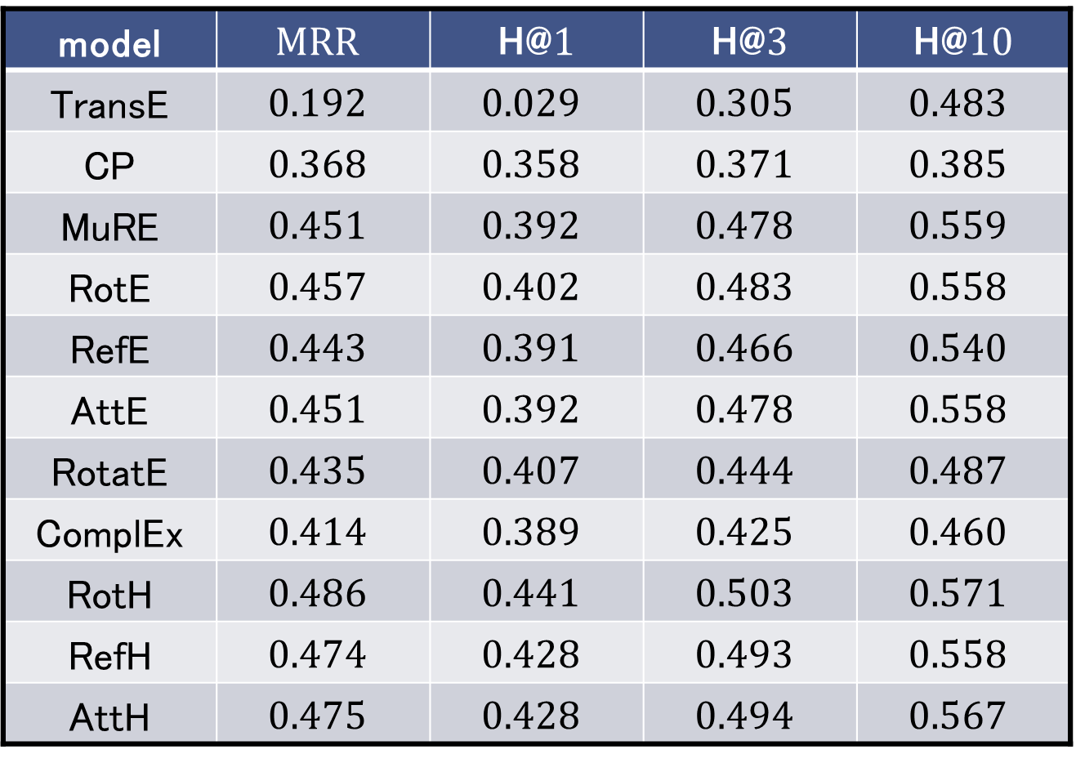
結果 (言語情報を含まないモデル)
model | $$MRR$$ | H@$1$ | H@$3$ | H@$10$
TransE | $$0.192$$ | $$0.029$$ | $$0.305$$ | $$0.483$$
CP | $$0.368$$ | $$0.358$$ | $$0.371$$ | $$0.385$$
MuRE | $$0.451$$ | $$0.392$$ | $$0.478$$ | $$0.559$$
RotE | $$0.457$$ | $$0.402$$ | $$0.483$$ | $$0.558$$
RefE | $$0.443$$ | $$0.391$$ | $$0.466$$ | $$0.540$$
AttE | $$0.451$$ | $$0.392$$ | $$0.478$$ | $$0.558$$
RotatE | $$0.435$$ | $$0.407$$ | $$0.444$$ | $$0.487$$
ComplEx | $$0.414$$ | $$0.389$$ | $$0.425$$ | $$0.460$$
RotH | $$0.486$$ | $$0.441$$ | $$0.503$$ | $$0.571$$
RefH | $$0.474$$ | $$0.428$$ | $$0.493$$ | $$0.558$$
AttH | $$0.475$$ | $$0.428$$ | $$0.494$$ | $$0.567$$
Notes:
金田の手法において, A Case of Identity では 11 個の既存手法より精度が良く, WN18RR では tail 推定に関して低い精度を示すことがわかりました.
これは, WN18RR が A Case of Identity のようにストーリーを表すものになっておらず, 周辺情報を加味することのできないデータセットであることが原因であると考えられます.

Slide 72
結果 (考察)
New
今後の方針
Knowledge Graph 補完
… 存在しない entity に対して適切な triple を生成
しかし
テストデータ内の entity が訓練データ内に存在
word
テストデータ
word
訓練データ
word
(tail)
Notes:
本研究のテーマであるナレッジグラフ補完とは, 存在しないエンティティに対して適切なトリプルを生成する手法です.
しかし, 本データセットはテストデータ内のエンティティが訓練データ内に存在しているため, ナレッジグラフ補完を想定できていません.

Slide 73
結果 (考察)
今後の方針
ある entity を含む triple を訓練データより除外
それらをすべてテストデータに追加
テストデータ
word
word
word
訓練データ
⇒ Knowledge Graph 補完の再現
Notes:
そこで, あるエンティティを含むトリプルを訓練データから除外し, それらをすべてテストデータとして追加します.
これにより, ナレッジグラフ補完を再現します.

Slide 74
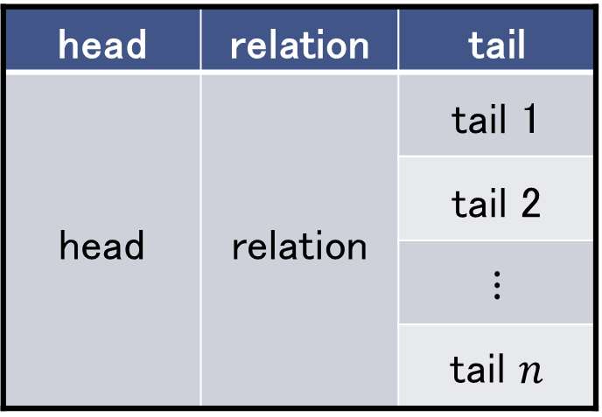
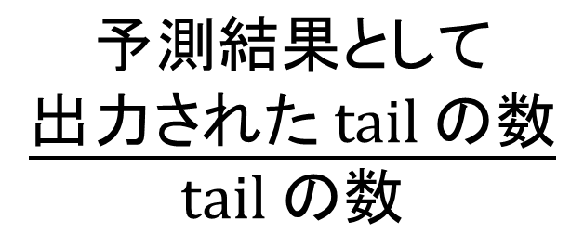
結果 (考察)
今後の方針
評価指標の追加の検討
同じ head, relation をもつ triple における tail のうち, 予測結果として出力された割合
head | relation | tail
head | relation | tail 1
 |  | tail 2
 |  | ⋮
 |  | tail $n$
$$\frac{\begin{aligned}\text{予測結果として} \\ \text{出力された} tail の数\end{aligned}}{tail の数}$$
Notes:
さらに, 同じヘッド, リレーションをもつトリプルにおけるテールのうち, 予測結果として出力された割合を表す評価指標を追加します.
具体的には, 表のようにヘッド, リレーションが同じトリプルが n 個あるとき, n 個のうち何個が正解したかを示す指標です.

Slide 75
New Word = position
relation
position
?
(head)
(relation)
(tail)
head | relation | tail
position | member | metharbital
hand | hypernym | chuck
position | has part | trade
rest | related | drill
name | hypernym | verse
octopus | instance | breath
⋮ | ⋮ | ⋮
Notes:
この表は WN18RR の一例を示しています. head の単語と tail の単語の関係を relation で表した triple の集合であることがわかります.

Slide 76
New Word = position
訓練データ
テストデータ
head | relation | tail
trade | member | metharbital
position | hypernym | point
drill | has part | chuck
position | related | breath
name | also see | worldly
spider | instance | city
⋮ | ⋮ | ⋮
head | relation | tail
position | member | metharbital
hand | hypernym | chuck
position | has part | trade
rest | related | drill
name | hypernym | verse
octopus | instance | breath
⋮ | ⋮ | ⋮
Notes:
この表は WN18RR の一例を示しています. head の単語と tail の単語の関係を relation で表した triple の集合であることがわかります.

Slide 77
New Word = position
訓練データ
テストデータ
head | relation | tail
trade | member | metharbital
position | hypernym | point
drill | has part | chuck
position | related | breath
name | also see | worldly
spider | instance | city
⋮ | ⋮ | ⋮
head | relation | tail
position | member | metharbital
position | hypernym | point
position | has part | trade
position | related | breath
name | hypernym | verse
octopus | instance | breath
⋮ | ⋮ | ⋮
Notes:
この表は WN18RR の一例を示しています. head の単語と tail の単語の関係を relation で表した triple の集合であることがわかります.

Slide 78
Relational Rotation in complex space :
RotatE
Canonical Polyadic :
CP
Complex Embedding : ComplEx
Translating Embedding :
TransE
Multi-relational Euclidean :
MurE
Rotation-based Embedding :
RotE
Rotations in Hyperbolic space :
RotH
Reflection-based Embedding :
RefE
Reflections in Hyperbolic space :
RefH
Attention-based Embedding :
AttE
Attention in Hyperbolic space :
AttH

Slide 79
おわり

